Slide 1
组会汇报
Notes:
-----这是备注-----

Slide 2
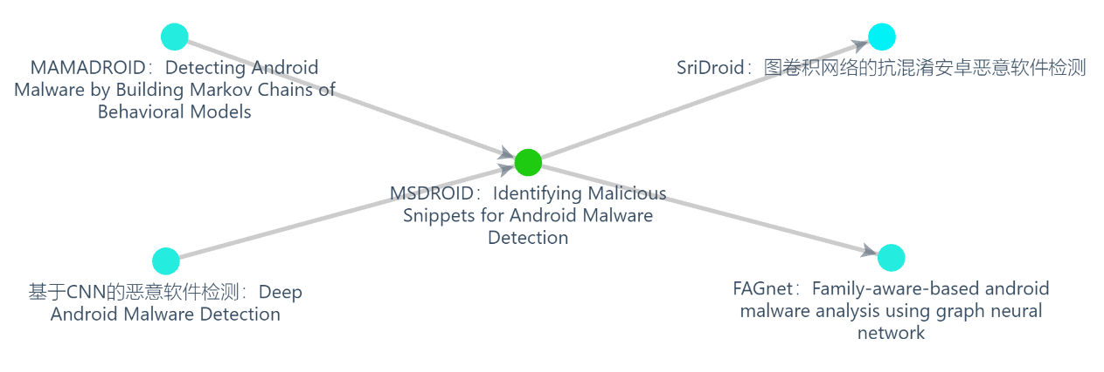
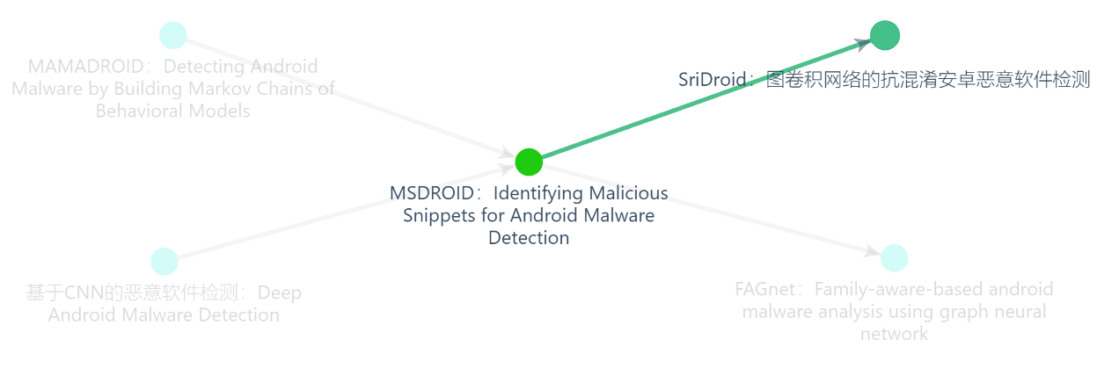

Slide 3
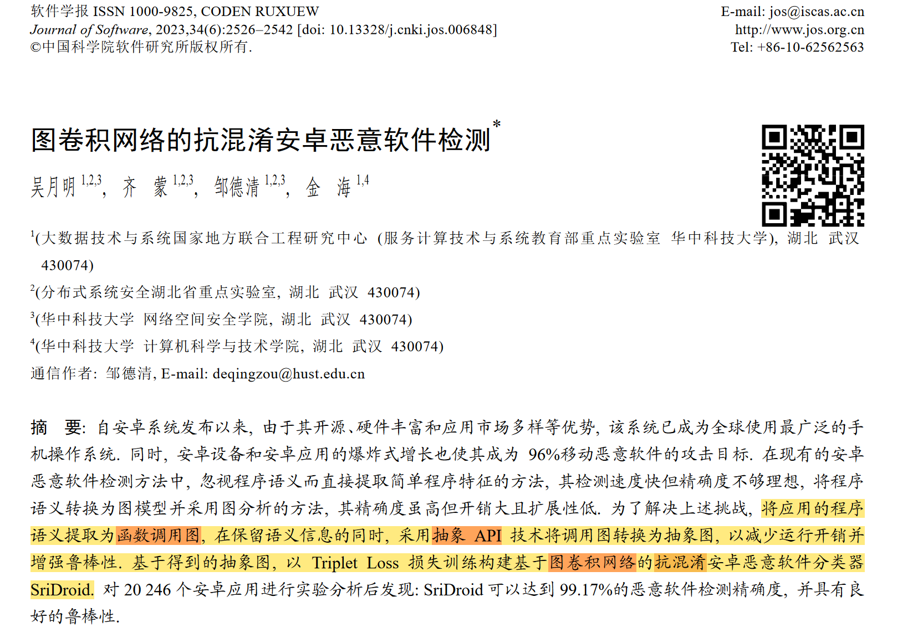
Notes:
网上搜msdroid搜出来的一篇，采用了MsDroid的思路
这篇文章提出的方法叫SriDroid

Slide 4
安卓恶意软件检测方法分类
基于语法特征的方法
（1）基于权限、API、组件特征的安卓恶意软件检测
权限分析方法会从安卓应用的配置文件 AndroidManifest 中提取权限信息, 并将它们作为特征来训练分类器
（2）基于元数据的安卓恶意软件检测
提取和应用程序代码无关的其他信息(下载量、功能描 述、大小、版本号等)来检测恶意软件
基于语义特征的方法
（1）基于图分析的安卓恶意软件检测
为了在保留程序语义的基础上提高特征的鲁棒性, 越来越多的研究者将程序语义表示为图, 并采用图分 析来检测恶意软件：MaMaDroid、 MsDroid、SriDroid
（2）基于数据流分析的安卓恶意软件检测
采用数据流分析技术来记录敏感数据在应用程序中的流转

Slide 5
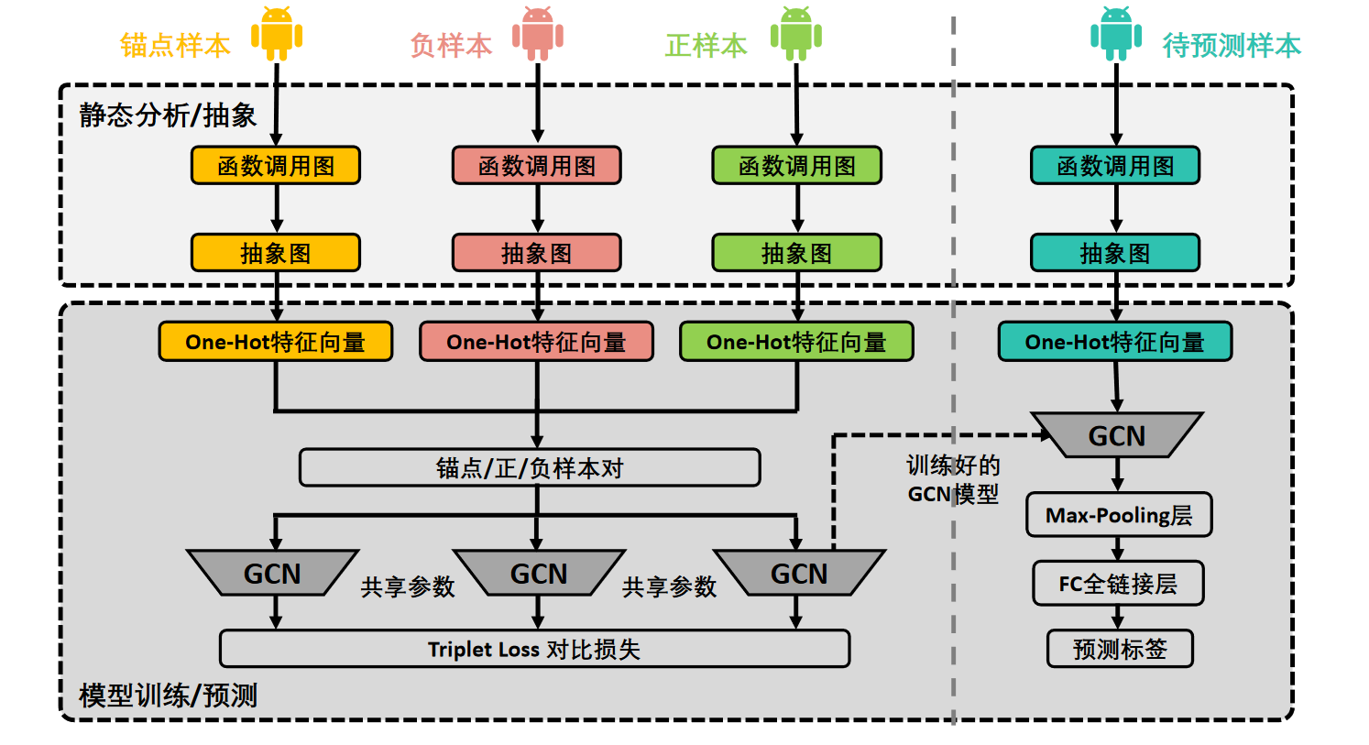
SriDroid：四个阶段
静态分析：这一阶段的目的是保留安卓应用的程序语义。
主要步骤：采用静态分析技术提取应用的函数调用图。
输入是一个安卓应用，输出是应用对应的函数调用图。
图抽象化：将图变得更有鲁棒性，从而抵抗代码混淆。
主要步骤：将调用图中的节点抽象成对应的类，构建成一个类图。
输入是一个函数调用图，输出是 对应的抽象图（类图）。
特征向量初始化：获取图中节点的初始特征向量
主要步骤：采用One-Hot编码方式，按照节点的不同类型为节点赋予初始特征向量
输入是一个抽象图，输出是节点的初始特征向量
模型的训练/预测：在训练阶段训练一个恶意软件分类器，在预测阶段应用训练好的模型检测应用是否为恶意软件。
主要步骤：基于抽象图和节点的初始特征向量 ，基于 Triplet Loss 对比损失训练一个图卷积网络分类器，并以训练好的分类器检测恶意软件。
输入时抽象图和节点初始特征向量，在训练阶段的输出是训练好的图卷积网络模型，在预测阶段的输出是0或1的预测标签，0良1恶。

Slide 6
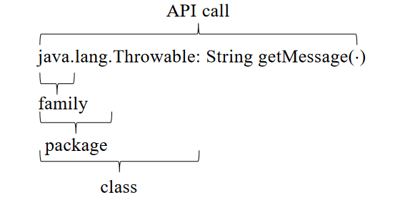
静态分析和图抽象化
静态分析：
使用Androguard提取简洁的函数调用图，之后SriDroid对调用图进行抽象化构建抽象图
图抽象化：
SriDroid 会将调用图中的节点抽象成对应的 3 个不同级别的抽象标签 class、package 或者 family. 如图 2 所示: 一个 API 由冒号左边的 class 和冒号右边的 method 组成, 不同的 method 代表着不同的行为. class 又分为 3 部分: 第 1 部分表示 family 类别, 前两部分一起表示 package 类别, 3 个部分合在一起表示一个 class.
为了获得抽象标签的集合, 以安卓官方给出的 class 列表作为分析对象, 最终获得 5971 个 class、 387 个 package 和 9 个 family, 并将这些抽象标签作为白名单. 只有当函数调用图中函数的抽象标签出现在白名单中时, 程序才会将该函数抽象成对应的 class、package 或者 family, 否则会抽象成“other”

Slide 7
特征向量初始化：One-Hot 编码
One-Hot 编码方式为图中所有节点赋予一个初始化的特征向量, 这样可以规避高开销的图分析, 使得后续的恶意软件检测更为高效.
具体而言, 针对抽象图的集合, 首先对所有图中的节点进行一次遍历, 并将它们按照预先设定的编号加以保存, 从而构建一个节点字典. 字典的长度即所有节点的种类数, 表示为 Num_node. 在初始化节点特征向 量的过程中, 对于每个节点, 先初始化一个长度为 Num_node 的全 0 特征向量, 然后根据其在节点字典中的索引, 在相应的特征向量位上赋 1, 从而生成了维度均为 Num_node 的节点初始特征向量.

Slide 8
模型训练和预测
图卷积网络可以聚合邻居特征并自动学习高效的特征表示, 所以选择图卷积网络作为 SriDroid 的分类器, 并在损失函数上选择了 Triplet loss。
具体如图 1 所示: 针对一个输入样本 a 作为锚点样本, 首先获 取一个正样本 p 和一个负样本 n, 然后通过损失函数优化使得样本到正样本的距离小于到负样本的距离. 令 margin 是一个大于 0 的常数, 对比损失最终的目标是: 使锚点样本 a 和正样本 p 之间的距离尽可能地靠近, 与 负样本 n 之间的距离尽可能地拉远. 原理公式如下:

Slide 9
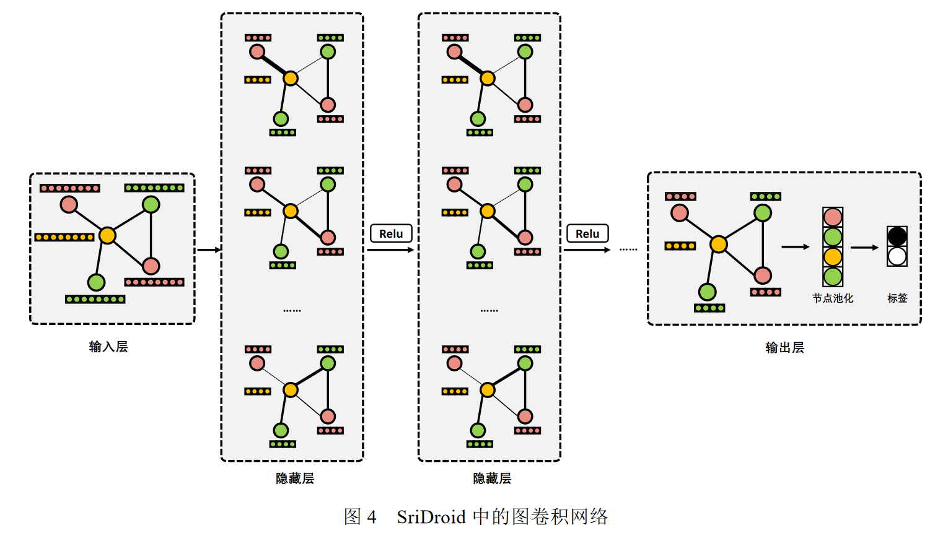
图卷积网络
第 1 层次为输入层
第 2 层次为隐藏层
隐藏层内部由多个卷积层构成
卷积层的主要作用是抽取数据的主要特征，减小数据的大小，以达到降维的目的
第 3 层次为输出层
输出层由池化层和一个可以生成全局信息的全连接多层感知分类器构成
池化层则可以按照设定的规则实现最大池化或者平均池化，从而起到降低数据维度的作用。也可以使网络模型获得对抗小位移和抗形变的能力

Slide 10
实验分析
实验的硬件环境
CPU：AMD EPYC 7742 64-Core GPU：NVIDIA GeForce RTX 3090 内存：256 GB 软件环境：Ubuntu 20.04.4 LTS
数据集：
从Virusshare和AndroZoo分别随机下载94组成实验数据集89个恶意软件和10757正常软件
实验方法：十折交叉验证法
通过多次重复利用数 据集以得到准确的评估结果. 具体而言, 将数据集分为 10 份, 其中 9 份用来训练模型, 剩下 1 份用作测试进 行模型评估, 重复 10 次直至每一份数据都经过测试评估. 最后, 实验对 10 次测试结果取平均值, 从而得到更 为准确的结果
性能测试：
有效性、鲁棒性、扩展性

Slide 11
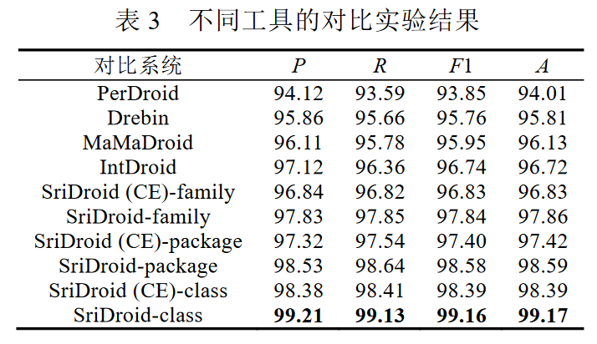
有效性
SriDroid 在实验过程中, 分别从 class、package 和 family 这 3 个抽象层级进行了实验, 结果分别记为 SriDroid-class、 SriDroid-package 和 SriDroid-family。在 SriDroid 每一个层级的实验中, 都将 Triplet Loss 替换为交叉熵损失, 进 行了对比实验, 记为 SriDroid(CE)
精确度(P, precision)、召回率(R, recall)、F-分数(F1)和准确率(A, accuracy)

Slide 12
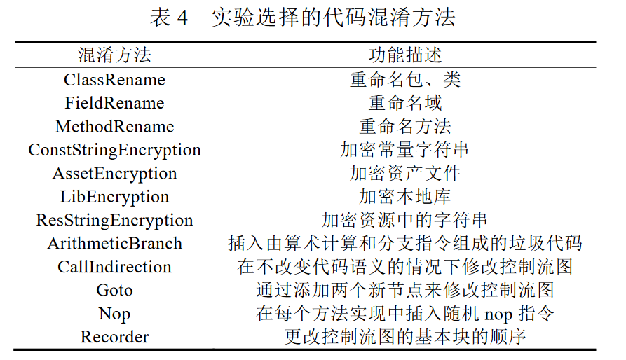
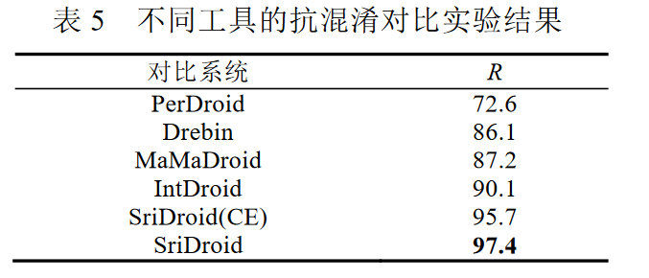
鲁棒性：对抗代码混淆的能力
使用一个代码混淆工具 Obfuscapk 自动生成混淆应用，并用这些混淆应用来测试 SriDroid
Triple Loss 在训练过程中会更加关注样本之间 的差距, 训练过程中, 在拉近相同类型样本之间距离的同时, 拉远了不同标签样本的距离, 并且引入更多的对 比数据可以增强模型的泛化能力, 从而整体上提升系统的抗混淆能力

Slide 13
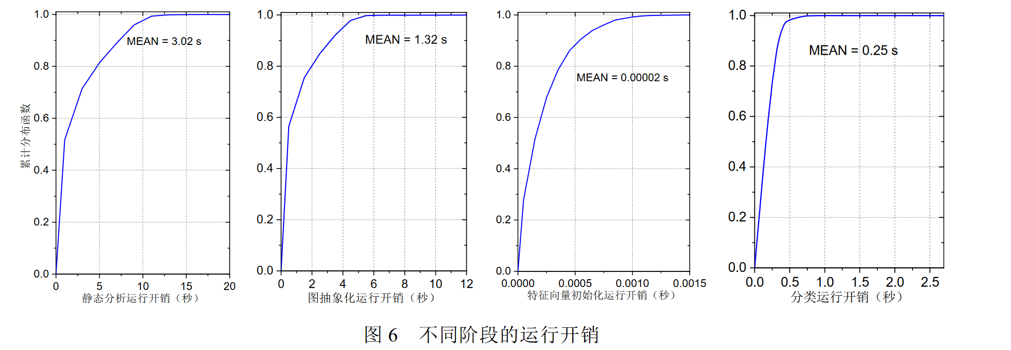
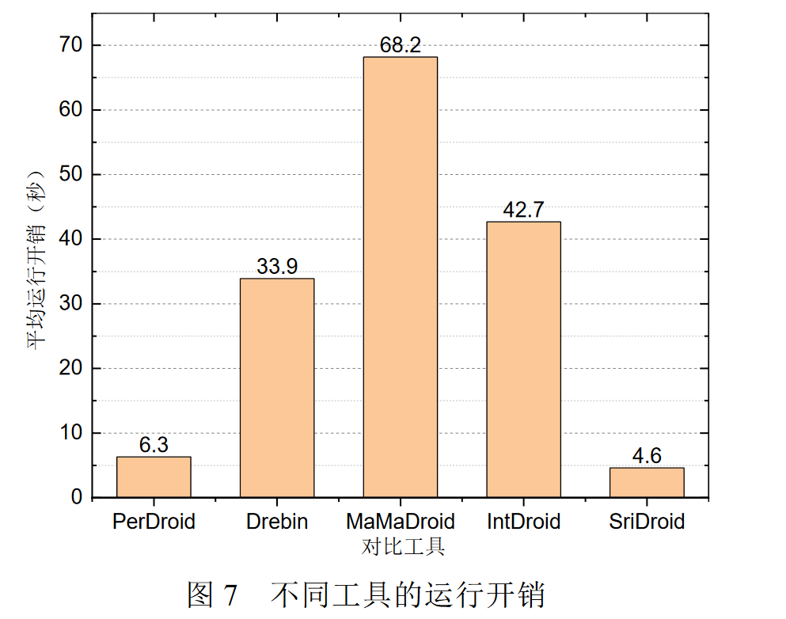
扩展性
给定一个新的安卓应用, SriDroid 需要执行 4 个步骤来对其进行分析: (1) 静态分析提取 函数调用图; (2) 图抽象化生成抽象图; (3) One-Hot 编码初始化节点特征向量; (4) 恶意软件分类
本文将实验数据集中的所有应用都选为测试对象

Slide 14

Thank you
陈治丞 汇报于2024-3-23

